Slide 1

adb
W15.45
PLD/Kernel/System1
2015.11.18
--- xiaodong.wang

Slide 2
Execute Summary
Highlight
静态代码审查工具coverity，本周重点关注这其中vendor目录下一共108项High的错误，完成100项的检查。
ADB实现原理/Fastboot实现原理/ADB root原理的学习
Lowlight
N/A
Summary
静态代码审查工具coverity。
本周搭建了自己编译的ADB Server和ADBD，可以在手机和电脑上运行，输出调试信息

Slide 3
ADBD
Adb
qemu_pipe_open(con_name)

Slide 4
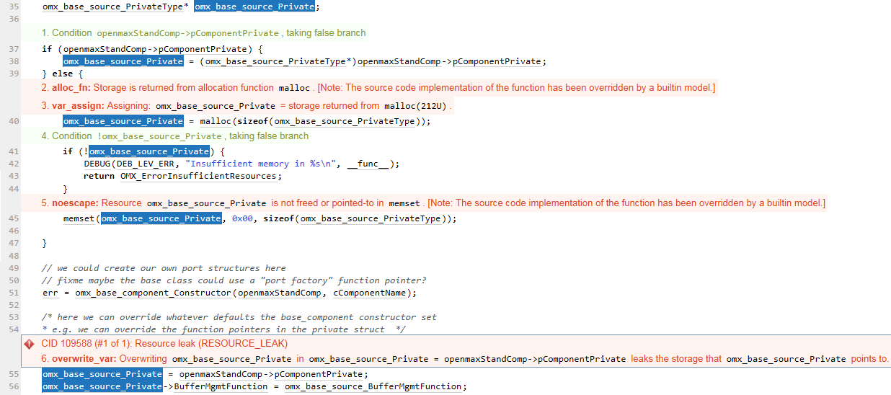
BUG Analysis
http://coverity:8082/reports.htm#v25563/p10048/fileInstanceId=125752083&defectInstanceId=48489400&mergedDefectId=109588
在函数体内，在堆上申请的内存没有释放Resource leak
将堆内存指针传到函数体外
在函数体外进行释放
Coverity检测不准确。

Slide 5
Task and Study
目前找出coverity扫描出来的问题，进行再次分析过滤
标记为 impact 的是确实存在问题。
标记为 notproblem的是不存在问题，Coverity检测可能存在问题。
标记为 special的是模块业务强相关的问题，不能确定Coverity检测出的确实存在问题
标记为 review的是需要再同模块owner确认的问题
目前在完成的100项review中 Impact 36个/NotProblem 42个/Special 21个/review 1个

Slide 6
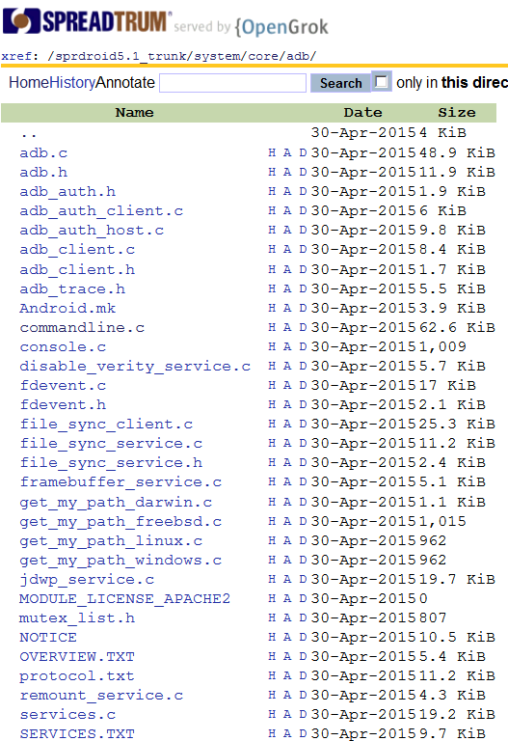
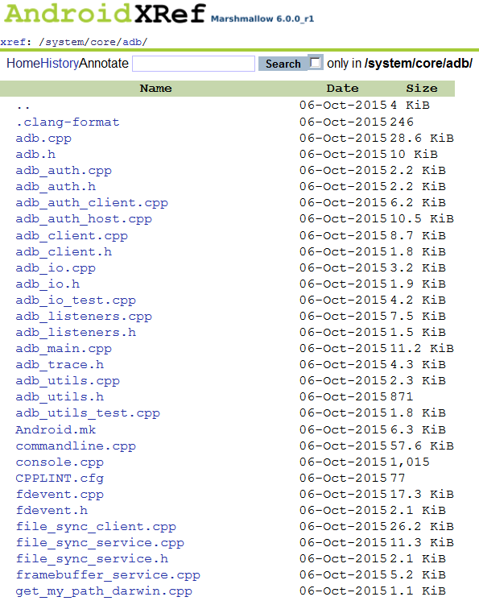
Android 6.0 ADB使用C++改写

Slide 7
Task and Study
Adb and Fastboot Implementation Introduction
查找资料，看代码了解ADB的实现
了解ADB root的原理。
上周五做了一个简单的调研，收集了一些资料。
本周搭建了自己编译的ADB Server和ADBD，可以在手机和电脑上运行，输出调试信息
将主要以理解代码，和增加调试信息的方式，了解ADB和Fastboot的实现原理。

Slide 8
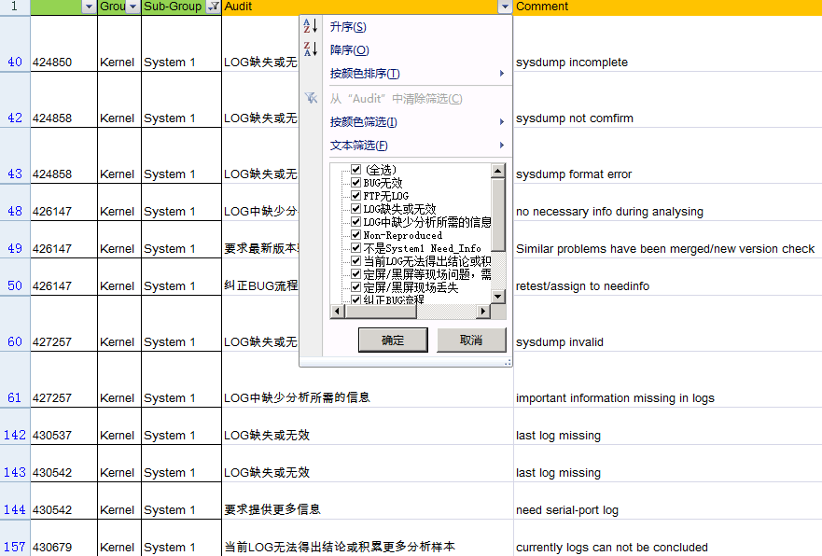
Task and Study
SharkL5.1-Need-info buglist，对System1 Need Information的原因归类统计，上周完成的没有严格按照要求，本周完成Audit的归类。

Slide 9

THANK YOU!

